Slide 1
TOPOGRAFIA GENERAL
PROFESOR: MIGUEL QUINTERO RUELAS
INOB 3 CICLO ESCOLAR.
30 DE AGOSTO DEL 2012

Slide 2

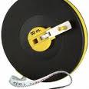
LEVANTAMIENTO CON CINTA

Slide 3
Este tipo de levantamientos se emplean cuando el terreno es sensiblemente horizontal, descubierto y accesible.
Dividiéndolo en triángulos
Medidas de los lados, alturas y ángulos
De los triangulo para calcular la superficie
Este levantamiento se efectúa

Slide 4
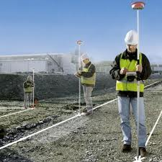
LOS PUNTOS DEL TERRENO
Para fijar los puntos del terreno:
Se traza una figura llamada polígono, que siga el perímetro.
Polígono se transforma en una figura rígida, se divide en triángulos.
Evitando ángulos menores de 20°

Slide 5
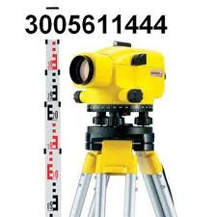
TRABAJO DE CAMPO
Reconocimiento del terreno.
Materialización de los vértices del polígono de base.
Elegir el método de levantamiento.
Dibujo del croquis del polígono de la base.
Medición de lados del polígono y líneas auxiliares.
Medición de distancias necesarias para el levantamiento de detalles.

Slide 6
Datos recogidos anotarse en forma clara y ordenada en la libreta de campo.
Se utiliza un lápiz 3H o 4H con buena punta.
Libreta de campo: papel de buena calidad, tamaño adecuado para el bolsillo.
Los datos numéricos del lado izquierdo, croquis y aclaratorias del derecho.
Croquis de dibuja a mano libre.
Nota aclaratoria se emplea para explicar datos numéricos.

Slide 7
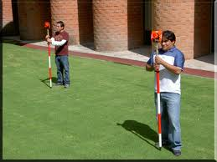
TRABAJO DE GABINETE
Se entiende por trabajo de gabinete la ordenación de los datos tomados en el campo de los cálculos que con ellos se ejecutan, con objeto de obtener los elementos necesarios para construir un plano.

Slide 8
1. Cálculo
a) Para calcular los ángulos interiores del polígono de base
En cada uno de los triángulos en que se divide el polígono de base, los ángulos interiores se calculan aplicando las formulas siguientes:
Tan ½ A = raíz de (p-b)(p-c) / p(p-a)
Tan ½ B = raíz de (p-a)(p-c) / p(p-b)
Tan ½ C = raíz de (p-a)(p-b) / p(p-c)

Slide 9
B) DE LA SUPERFICIE DEL POLÍGONO DE BASE Se obtiene sumando la superficie de los triángulos en que fue dividido el polígono S = raíz de p(p-a)(p-b)(p-c)

Slide 10
2.- Dibujo
Antes de construir un plano se debe, en ocasiones, determinar la escala que se utilizara. Es la relación fija que todas las distancias en el plano guardan con las distancias correspondientes del terreno.

Slide 11
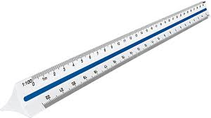
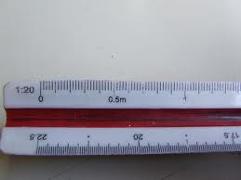
Escala numérica
Es la relación de la distancia del plano a la distancia correspondiente en el terreno.
__1__ ó 1:1000
1000

Slide 12
Escala grafica
Es una línea subdividida en distancias del plano correspondientes a unidades de longitud en el terreno.
La formula general de la escala es:
l/L = 1/M
donde; L= longitud de medida en el terreno
l= longitud en el plano; y
M= denominador o modulo de la escala.

Slide 13
Construcción del plano
De preferencia la parte superior debe representar el norte, aunque pueden exigir otra orientación.
El estilo de letra será sencillo; para datos referentes al terreno se usara el tipo romano moderno vertical y para los datos referentes a las aguas el tipo cursivo.

Slide 14
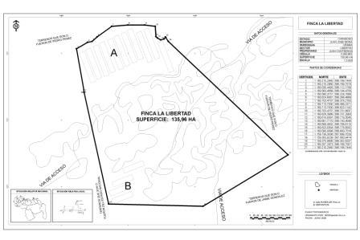
Títulos que debe de llevar un plano
1.-clase de plano.
2.-objeto del plano si se presentan detalles especiales.
3.-localizacion del terreno levantado.
4.-nombre del propietario.
5.-escala del plano
6.- fecha.
7.-nombre del ingeniero responsable
DATOS DE LOS PLANOS TOPOGRAFICOS
1.- la longitud de cada lado del polígono.
2.-el Angulo entre cada par de los lados consecutivos.
3.-la superficie del terreno incluido.
4.-el nombre del propietario del terreno y de los propietarios de los terrenos adyacentes al levantado.
5.- la dirección de la meridiana.
6.-la escala

Slide 15

SIMBOLOS O CLAVE DE SIMBOLOS QUE NO SEAN DE LOS CORRESPONDIENTES A SIGNOS CONVENCIONALES
Un símbolo es un diagrama , dibujo , letra o abreviatura que por convención se supone que representa una característica especifica u objeto y su tamaño debería ser en cierta forma proporcional la escala del plano
Los dibujos a lápiz y los provisionales se hacen en papel de manila.
Para los planos , en general, es conveniente usar el papel de calca o la tela de calca
INTRUMENTOS DE DIBUJOS
1.- Escalimetro
2.-Regla de acero
3.-Juego de escuadras
4.-Transportador
5.-Compas de regla.
6.-Maquina de dibujo

